Slide 1


Sujet : Conception et réalisation d’une plateforme de mise en relation entre les professionnels et les usagers.
Présenté et soutenu par :
Cheikh MARR.
Encadreur: M. Lamine DIOP

Slide 2





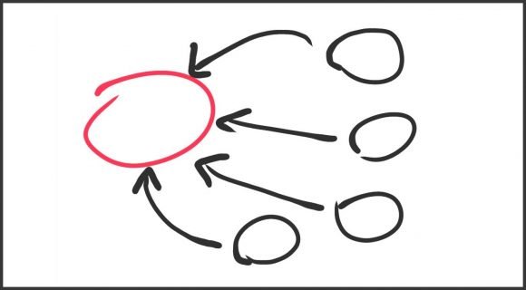
INTRODUCTION
PROBLEMATIQUE
OBJECTIF
PLAN
MISE EN ŒUVRE DE LA SOLUTION
ANALYSE ET CONCETION
CONCLUSION
MARR Cheikh

Slide 3

INTRODUCTION
MARR Cheikh

Slide 4

PROBLEMATIQUE
MARR cheikh

Slide 5

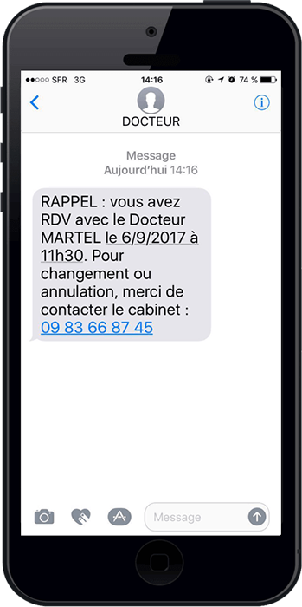

PROBLEMATIQUES
Comment aider un client à trouver facilement et rapidement un professionnel de véhicule.
Comment faciliter le paiement aux clients et avoir une traçabilité sur le paiement des factures.
Comment faciliter aux clients la recherche des professionnel de véhicule ?
MARR cheikh

Slide 6
PROBLEMATIQUES
Partant de la problématique citée ci-dessus, nous nous sommes posés la question suivante : Quelles solutions peut-on apporter à ces clients pour une bonne automatisation et une bonne gestion des relations clients – professionnel de véhicule ?

Slide 7

OBJECTIF
SANGARE Afssatou sangaré

Slide 8
OBJECTIF PRINCIPALE
De manière générale, nous voulons développer et mettre en œuvre une plateforme avec accès mobile et Web pour connecter les experts en véhicules et les demandeurs de services.
MARR Cheikh

Slide 9





OBJECTIFS SPECIFIQUES
Permettre à un particulier de localiser un professionnel du véhicule n’importe où au Sénégal
Aider les particulier de trouver
Des offres alléchante pour
La gestion de leur véhicules
Créé un système de notification pour les professionnel de ce secteurs pour facilité la prise en charge.
Permettre aux clients de pouvoir prendre rendez-vous pour la bonne gestion de leur véhicule
MARR Cheikh

Slide 10

ANALYSE ET CONCEPTION
MARR Cheikh

Slide 11
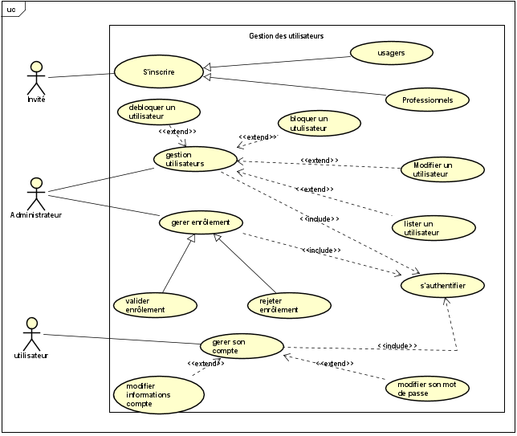
ANALYSE
MARR Cheikh

Slide 12
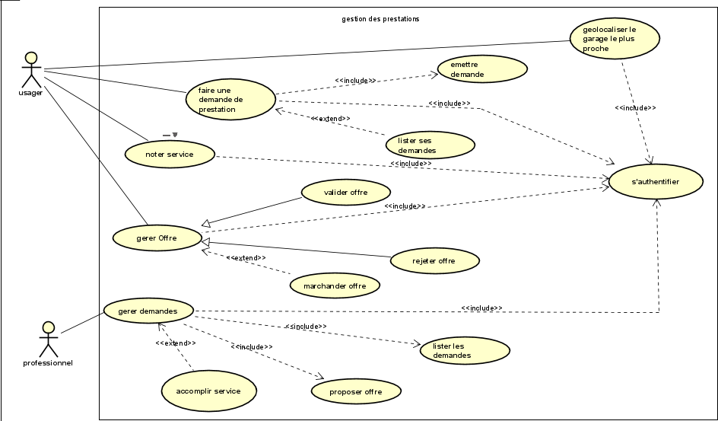
ANALYSE
MARR Cheikh

Slide 13
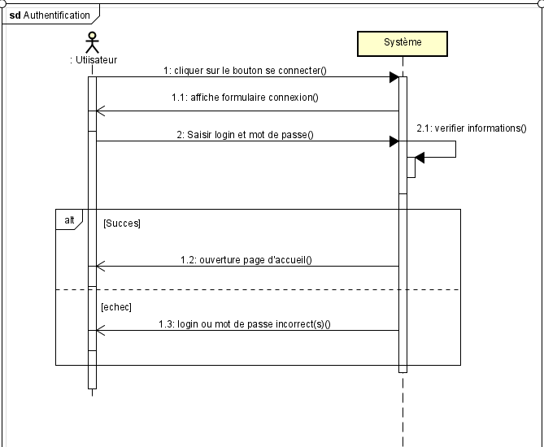
CONCEPTION
MARR Cheeikh

Slide 14
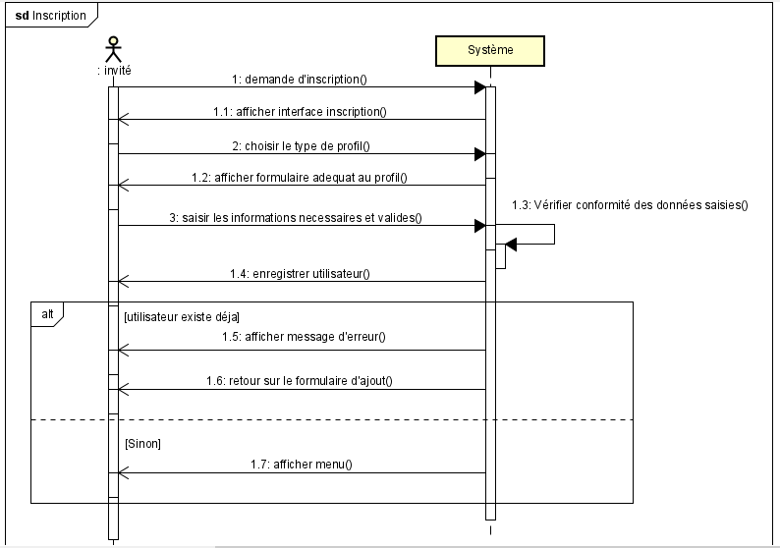
CONCEPTION
MARR Cheikh

Slide 15
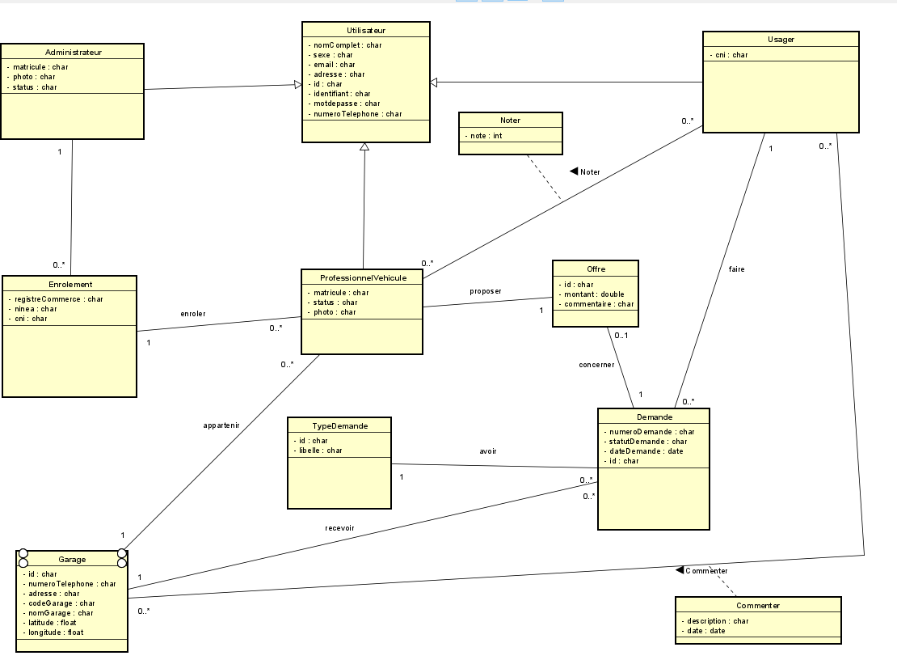
CONCEPTION
MARR Cheikh

Slide 16
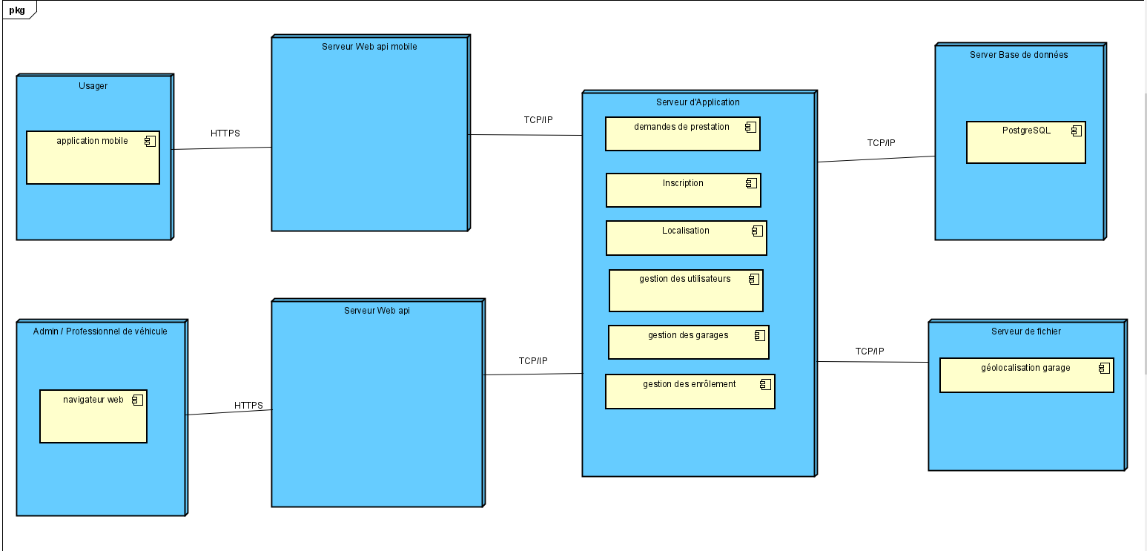
CONCEPTION
MARR Cheikh

Slide 17

Mise en œuvre de la solution
MARR Cheikh

Slide 18









Modélisation UML
Framework LARAVEL
PHP
phpstorm
MYSQL
Xampp
MARR Cheikh

Slide 19
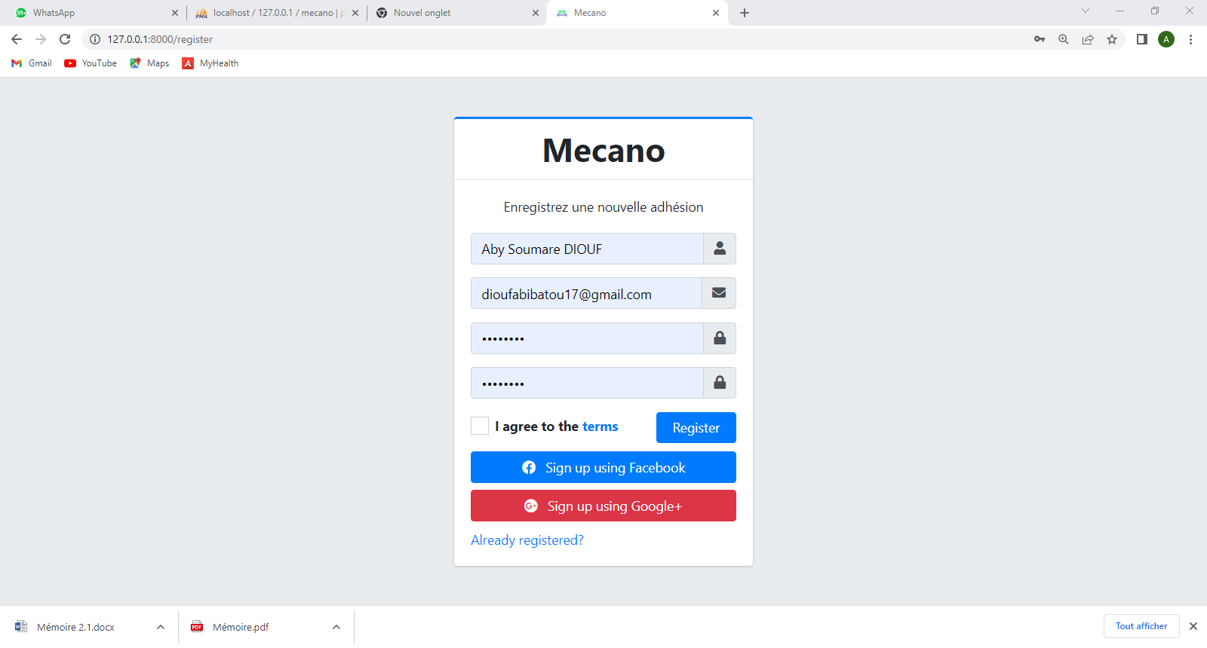
MARR Cheikh

Slide 20
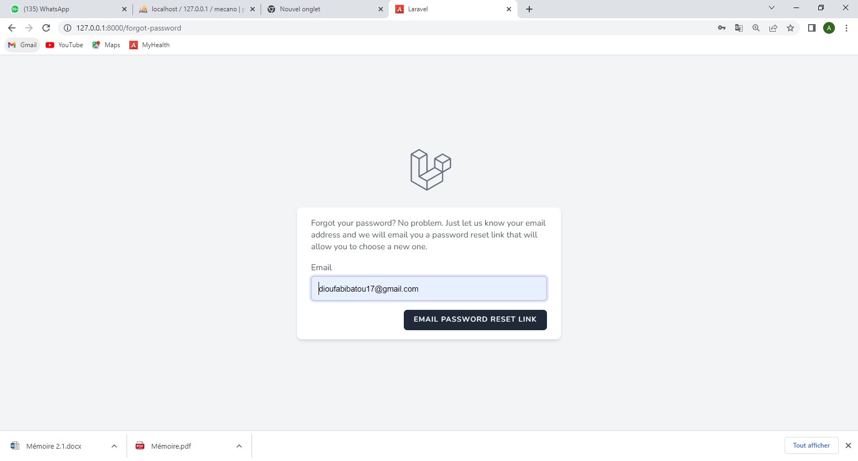
MARR Cheikh

Slide 21
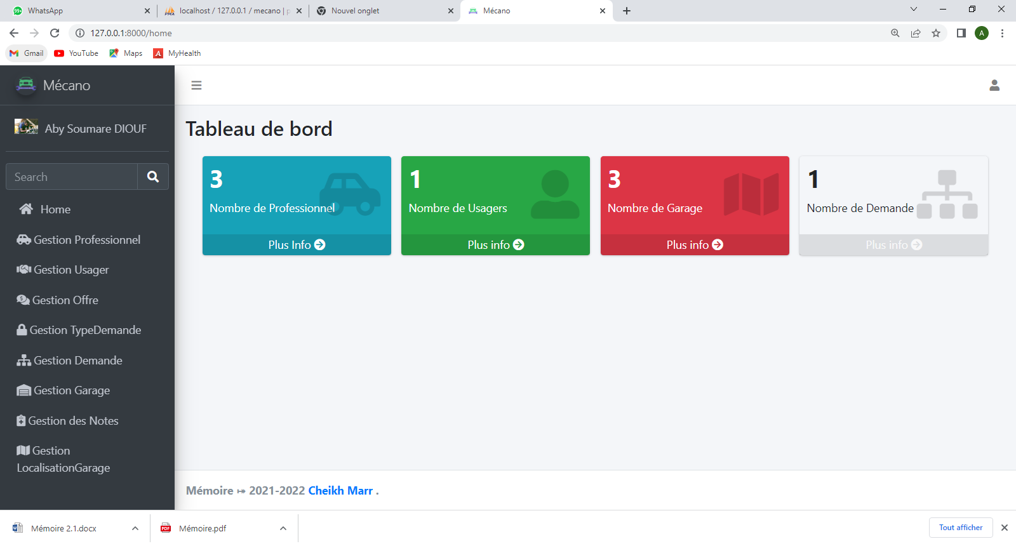
MARR Cheikh

Slide 22
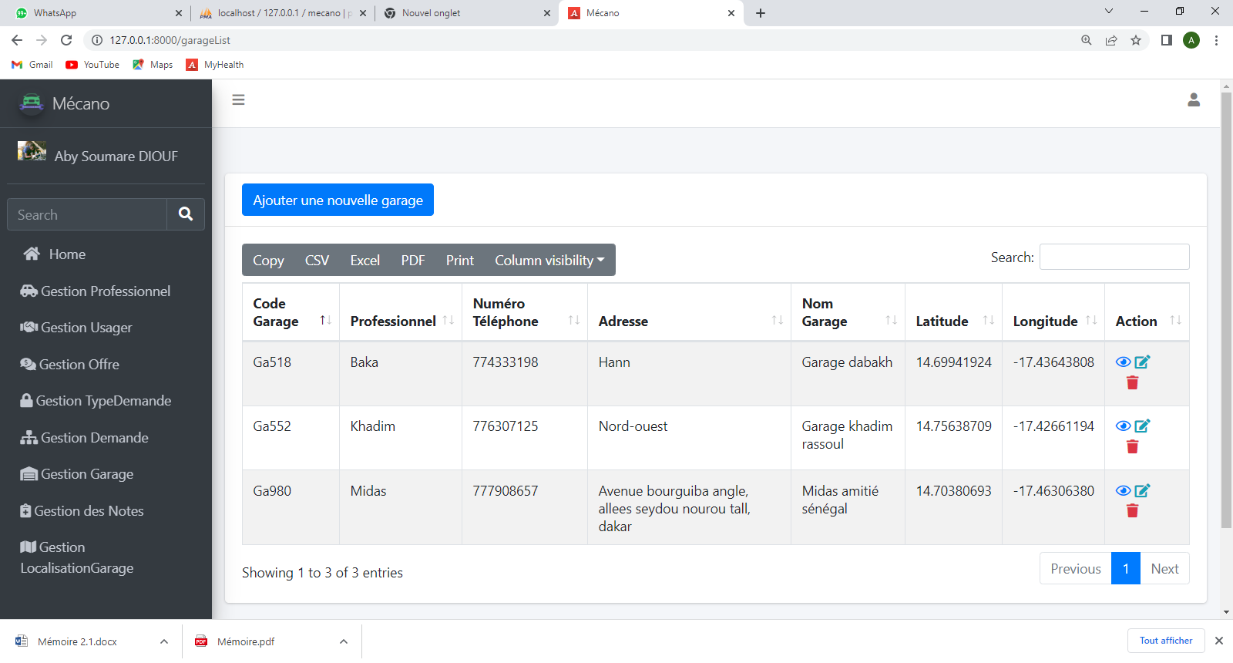
MARR Cheikh

Slide 23
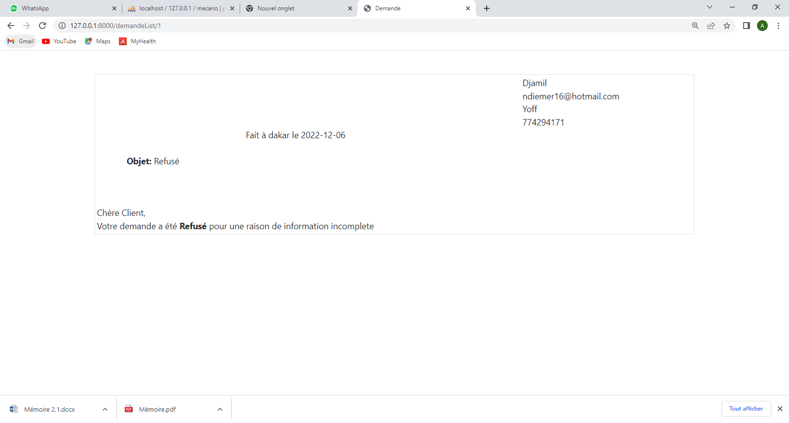
MARR Cheikh

Slide 24
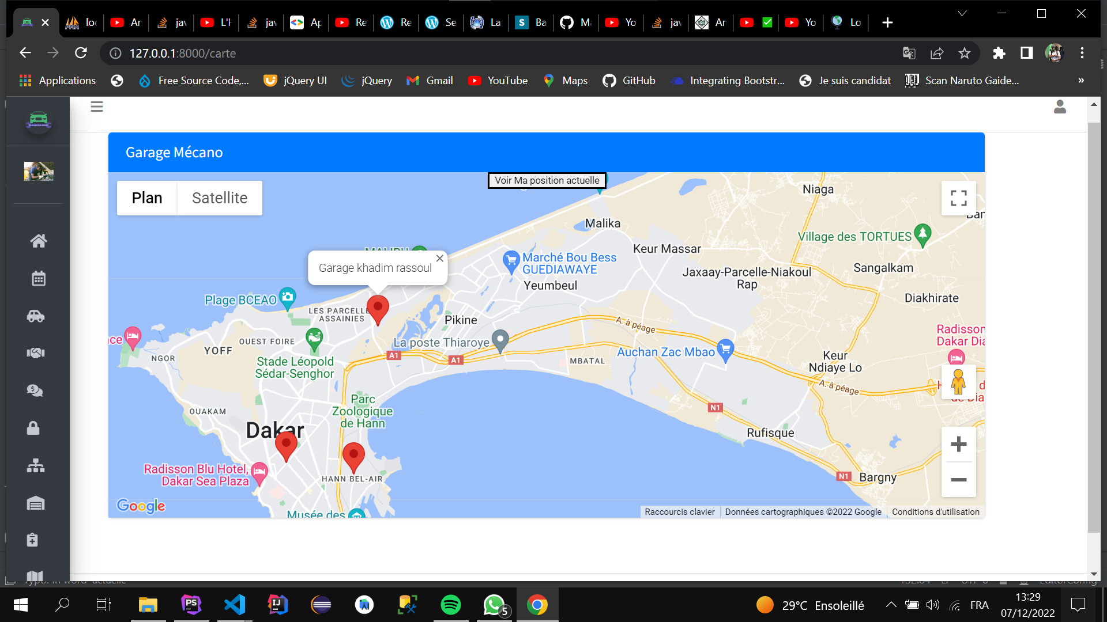
MARR Cheikh

Slide 25

MARR Cheikh

Slide 26


